Slide 1
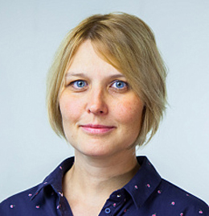
Комплексная оценка финансового состояния компании
school.gd.ru
Кольцова Ирина
директор по консалтингу группы компаний «Альт-Инвест»

Slide 2
Основные направления анализа
Комплексная оценка финансового состояния компании
school.gd.ru

Slide 3
Низкая прибыльность
Низкий объем продаж
Низкий спрос на продукцию
Невыгодное соотношение доходы/затраты
Убыточность прочих видов деятельности
Штрафы, пени
Расходы из чистой прибыли непроизводственного характера
Высокие постоянные затраты
Высокие переменные затраты
Низкий уровень цен на реализованную продукцию
Недостаточные усилия маркетинговых служб
Комплексная оценка финансового состояния компании
school.gd.ru

Slide 4
Нерациональное управление результатами деятельности
Нерациональное управление оборотными средствами
Нерациональная инвестиционная политика
Нерациональное управление структурой источников финансирования
Комплексная оценка финансового состояния компании
school.gd.ru

Slide 5
Нерациональное управление результатами деятельности
  Необоснованные закупки материалов на длительный срок
  Затоваривание склада готовой продукции
  Сбои в поставках комплектующих, срывы производства
  Невыгодные для предприятия условия покупки сырья, отгрузки материалов
Нерациональное управление оборотными средствами
Комплексная оценка финансового состояния компании
school.gd.ru

Slide 6
Нерациональное управление результатами деятельности
Нерациональная инвестиционная политика
  Инвестиционная программа, превышающая финансовые возможности компании
Комплексная оценка финансового состояния компании
school.gd.ru

Slide 7
Нерациональное управление результатами деятельности
Нерациональное управление структурой источников финансирования
  Использование дорогих источников финансирования
  Использование краткосрочных займов
Комплексная оценка финансового состояния компании
school.gd.ru

Slide 8
Основные направления анализа
Анализ эффективности деятельности/оценка вложений.
Анализ финансовой устойчивости/долговой нагрузки.
Анализ платежеспособности/дефицит денежных средств.
Анализ оборачиваемости.
Комплексная оценка финансового состояния компании
school.gd.ru

Slide 9
Анализ эффективности
(рентабельности) деятельности
Комплексная оценка финансового состояния компании
school.gd.ru

Slide 10

Рентабельность по валовой прибыли (gross profit margin), %
$GPM=\frac{Валовая прибыль}{Выручка}$, %
Рентабельность по операционной прибыли (operating profit margin), %
$OPM=\frac{Операционная прибыль}{Выручка}$, %
Рентабельность по чистой прибыли (net profit margin), %
$NPM=\frac{Чистая прибыль}{Выручка}$, %
Комплексная оценка финансового состояния компании
school.gd.ru

Slide 11
Маржинальный анализ
Комплексная оценка финансового состояния компании
school.gd.ru

Slide 12

Маржинальная прибыль:
Выручка – Переменные затраты
Ценовой коэффициент:
$$Ценовой коэффициент=\frac{Маржинальная прибыль}{Выручка}, \%$$
Позволяет: оптимизировать ассортимент;
моделировать ценовую стратегию;
определить цену для единичных контрактов.
Комплексная оценка финансового состояния компании
school.gd.ru

Slide 13
Что влияет на рентабельность деятельности
Объемы продаж
Снижение: компания теряет рынок сбыта
Финансовая политика
Рост: проценты по кредитам
Затраты
Рост: стоимости сырья, зарплат, коммунальных услуг, накладных расходов
Комплексная оценка финансового состояния компании
school.gd.ru

Slide 14

Анализ рентабельности капитала
Рентабельность активов (return on assets) – ROA
$$ROA=\frac{Чистая прибыль}{Итого активы}$$
Комплексная оценка финансового состояния компании
school.gd.ru

Slide 15

Анализ рентабельности капитала
Рентабельность инвестированного капитала (Return On Invested Capital) – ROIC
Инвестированный капитал = Собственный капитал + Долгосрочные кредиты
$$ROIC=\frac{NOPLAT}{Инвестированный капитал}$$
Комплексная оценка финансового состояния компании
school.gd.ru

Slide 16

Анализ рентабельности капитала
Рентабельность собственного капитала
(return on equity) – ROE
$$ROE=\frac{Чистая прибыль}{Собственный капитал}$$
Комплексная оценка финансового состояния компании
school.gd.ru

Slide 17
Анализ рентабельности капитала
Преобразование формулы ROE:
ROE $=\frac{Чистая прибыль}{Выручка} ∗ \frac{Выручка}{Итого активы}$ * $\frac{Итого активы}{Собственный капитал}$
Прибыльность деятельности
Оборачиваемость активов
Финансовый рычаг
Комплексная оценка финансового состояния компании
school.gd.ru

Slide 18
Что влияет на рентабельность капитала/собственного капитала
Величина собственных средств
Снижение: компания терпит убытки
Финансовая политика
Снижение: увеличение доли «более дорогих» источников финансирования (отрицательный финансовый рычаг)
Принципы управления оборотным капиталом
Снижение: оборачиваемости активов
Комплексная оценка финансового состояния компании
school.gd.ru

Slide 19
Анализ финансовой устойчивости/ долговой нагрузки
Комплексная оценка финансового состояния компании
school.gd.ru

Slide 20
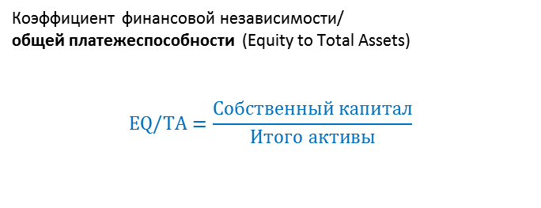
Анализ финансовой устойчивости/ долговой нагрузки
Коэффициент финансовой независимости/
общей платежеспособности (Equity to Total Assets)
$$EQ/TA=\frac{Собственный капитал}{Итого активы}$$
Комплексная оценка финансового состояния компании
school.gd.ru

Slide 21
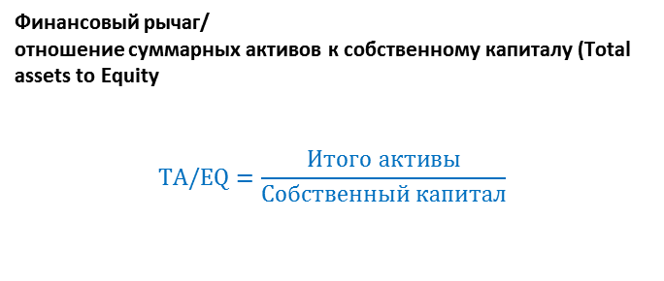
Анализ финансовой устойчивости/ долговой нагрузки
Финансовый рычаг/
отношение суммарных активов к собственному капиталу (Total assets to Equity
$$TA/EQ=\frac{Итого активы}{Собственный капитал}$$
Комплексная оценка финансового состояния компании
school.gd.ru

Slide 22
Что влияет на финансовую устойчивость
Величина собственных средств
Снижение: компания терпит убытки
Инвестиционная программа
Снижение: инвестиционная программа, превышающая финансовые возможности компании – опережающий рост заемного капитала
Принципы управления оборотным капиталом
Снижение: опережающий рост обязательств по отношению к активам (например, изменение условий закупки материалов в сторону увеличения кредиторской задолженности)
Комплексная оценка финансового состояния компании
school.gd.ru

Slide 23
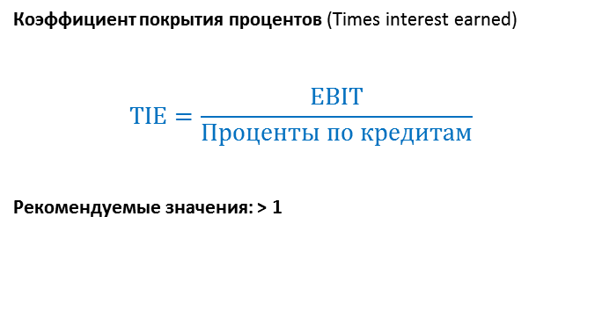
Анализ долговой нагрузки
Коэффициент покрытия процентов (Timesinterestearned)
$$TIE=\frac{EBIT}{Проценты по кредитам}$$
Рекомендуемые значения: > 1
Комплексная оценка финансового состояния компании
school.gd.ru

Slide 24
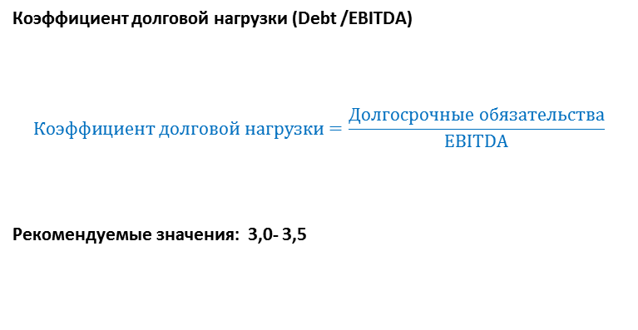
Анализ долговой нагрузки
Коэффициент долговой нагрузки (Debt /EBITDA)
$$Коэффициент долговой нагрузки=\frac{Долгосрочные обязательства}{EBITDA}$$
Рекомендуемые значения: 3,0- 3,5
Комплексная оценка финансового состояния компании
school.gd.ru

Slide 25
Долговая нагрузка компании
Стоит постараться объективно и всесторонне оценить свою реальную платеже- и кредитоспособность, финансовую независимость.
Для этого нужно ответить на такие вопросы:
сколько заемных средств приходится на рубль собственных (TD/EQ);
какая часть основных средств финансируется за счет долгосрочных займов (FA/LTD);
насколько оборотные активы превышают краткосрочные обязательства (CR);
велика ли процентная нагрузка на предприятие (TIE).
Комплексная оценка финансового состояния компании
school.gd.ru

Slide 26
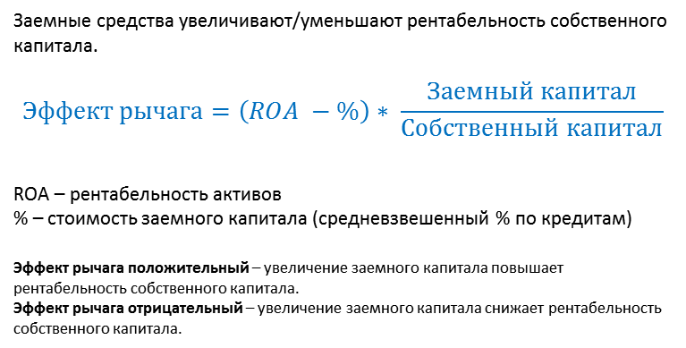
Влияние финансового рычага на ROE
Заемные средства увеличивают/уменьшают рентабельность собственного капитала.
$$Эффект рычага=\left(ROA −\%\right)∗ \frac{Заемный капитал}{Собственный капитал}$$
ROA – рентабельность активов
% –стоимость заемного капитала (средневзвешенный % по кредитам)
Эффект рычага положительный – увеличение заемного капитала повышает рентабельность собственного капитала.
Эффект рычага отрицательный – увеличение заемного капитала снижает рентабельность собственного капитала.
Комплексная оценка финансового состояния компании
school.gd.ru

Slide 27
Показатели ликвидности/ платежеспособности
Комплексная оценка финансового состояния компании
school.gd.ru

Slide 28
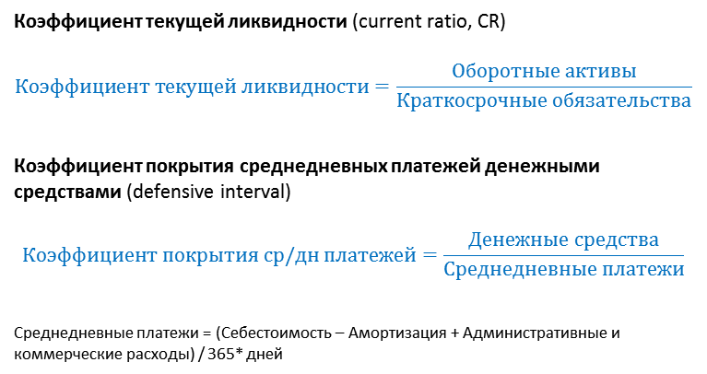
Показатели ликвидности/платежеспособности
Коэффициент текущей ликвидности (current ratio, CR)
$$Коэффициент текущей ликвидности=\frac{Оборотные активы}{Краткосрочные обязательства}$$
Коэффициент покрытия среднедневных платежей денежными средствами (defensive interval)
$$Коэффициент покрытия ср/дн платежей=\frac{Денежные средства}{Среднедневные платежи}$$
Среднедневные платежи = (Себестоимость – Амортизация + Административные и коммерческие расходы) / 365* дней
Комплексная оценка финансового состояния компании
school.gd.ru

Slide 29
Что влияет на ликвидность компании
Величина собственных средств
Снижение: компания терпит убытки
Инвестиционная программа
Финансовая политика
Снижение: финансирование инвестиций за счет краткосрочных займов
Снижение: инвестиционная программа, превышающая финансовые возможности компании
Принципы управления оборотным капиталом
Снижение: рост оборотных активов, профинансированных полностью краткосрочными обязательствами
Комплексная оценка финансового состояния компании
school.gd.ru

Slide 30
Анализ оборачиваемости
Комплексная оценка финансового состояния компании
school.gd.ru

Slide 31
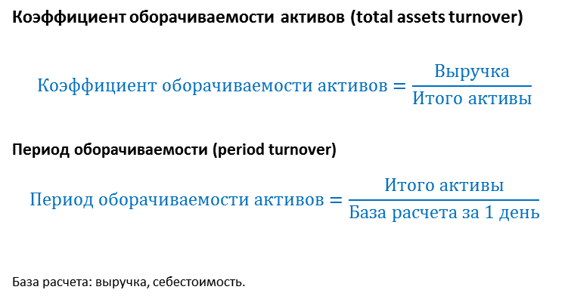
Анализ оборачиваемости
Коэффициент оборачиваемости активов (total assets turnover)
$$Коэффициент оборачиваемости активов=\frac{Выручка}{Итого активы}$$
Период оборачиваемости (period turnover)
$$Период оборачиваемости активов=\frac{Итого активы}{База расчета за 1 день}$$
База расчета: выручка, себестоимость.
Комплексная оценка финансового состояния компании
school.gd.ru

Slide 32
периоды оборота
Авансы поставщикам
Запасы сырья
Незавершенное производство
Запасы готовой продукции
Дебиторская задолженность
Оборотные активы
«операционный цикл»
Краткосрочные обязательства
Авансы покупателей
Кредиторская задолженность
«кредитный цикл»
«чистый цикл»
Д
Д’
время
Комплексная оценка финансового состояния компании
school.gd.ru

Slide 33
Элементы активов | Экономический смысл периода оборота
Авансы поставщикам | Средний срок предоплаты за сырье и материалы
Запасы сырья | Средняя периодичность закупки сырья и материалов
Незавершенное производство | Средняя продолжительность изготовления продукции
Готовая продукция | Периодичность отгрузки готовой продукции
Дебиторская задолженность | Продолжительность отсрочки оплаты продукции покупателями
Кредиторская задолженность | Средняя продолжительность отсрочки платежей за поставленные материалы, услуги
Авансы покупателей | Средний срок предоплаты продукции покупателями
Устойчивые пассивы | Средний срок отсрочки уплаты налогов, заработной платы
Комплексная оценка финансового состояния компании
school.gd.ru

Slide 34
Операционный цикл = Период оборота запасов + Период оборота дебиторской задолженности
Сокращение операционного цикла - улучшение эффективности использования оборотного капитала (способствует повышению рентабельности активов).
Кредитный цикл = Период оборота кредиторской задолженности
Сокращение кредитного цикла - снижение эффективности использования краткосрочных обязательств.
Чистый цикл = Операционный цикл – Кредитный цикл
Рост чистого цикла - ухудшение общих условий финансирования текущей деятельности: увеличение «чистого цикла» способствует снижению абсолютной ликвидности.
Комплексная оценка финансового состояния компании
school.gd.ru

Slide 35
Влияние оборачиваемости на финансовое состояние предприятия
Рост «операционного цикла»
Снижение рентабельности капитала
Рост
«чистого цикла»
Снижение коэффициента абсолютной ликвидности
Снижение финансовой устойчивости
Снижение общей ликвидности
Комплексная оценка финансового состояния компании
school.gd.ru

Slide 36
Повышение эффективности деятельности
Оптимизация ассортимента продукции.
Заключение долгосрочных контрактов.
Активный поиск клиентов.
Продуманная стратегия ценообразования с увязкой маркетинговых целей и принятых в компании методов управления дебиторской задолженностью.
Минимизация расходов: где можно сэкономить, а где нельзя:
  сокращение персонала → сокращение заработной платы;
  сокращение накладных расходов (аренда, охрана, клининг, канцелярские расходы, связь, интернет) → контроль и учет;
  сокращение рекламы.
Комплексная оценка финансового состояния компании
school.gd.ru

Slide 37
Повышение платежеспособности
Управление оборотным капиталом
Сокращение дебиторской задолженности:
  уговорить клиентов платить (через «бонусы», скидки, угрозы штрафными санкциями и судебными исками).
Сокращение запасов:
  оптимизация запасов, расчет стоимости запаса
  (расчет оптимального заказа);
  поиск альтернативных поставщиков;
  вовлечение поставщиков в финансирование.
Управление кредиторской задолженности:
  заключение контрактов с максимальной отсрочкой оплаты.
Комплексная оценка финансового состояния компании
school.gd.ru

Slide 38
Повышение платежеспособности
Инвестиционная политика
Обновление основных фондов:
  снижение риска сбоя оборудования;
  внедрение современных технологий, как следствие сокращение затрат, расширение объема выпуска.
Инвестиции за счет собственных средств и долгосрочных кредитов
На инвестиционной фазе – отсрочка выплаты процентов по кредитам/ погашение тела долга.
Комплексная оценка финансового состояния компании
school.gd.ru

Slide 39
Повышение платежеспособности
Управление источникам финансирования
Не финансировать долгосрочные инвестиции короткими деньгами.
Стараться не использовать источники финансовых ресурсов на относительно невыгодных условиях.
Поиск дешевых денег, и как следствия – минимизация расходов на обслуживание задолженности.
Использование внутренних источников финансирования.
Комплексная оценка финансового состояния компании
school.gd.ru

Slide 40
Кольцова Ирина
директор по консалтингу группы компаний «Альт-Инвест»

